Slide 1

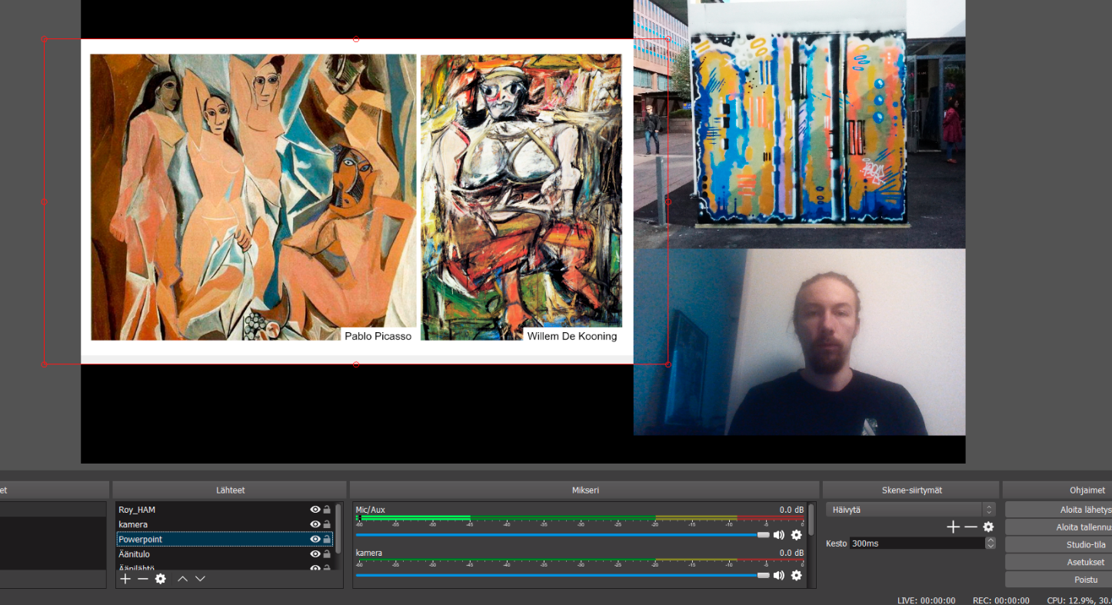
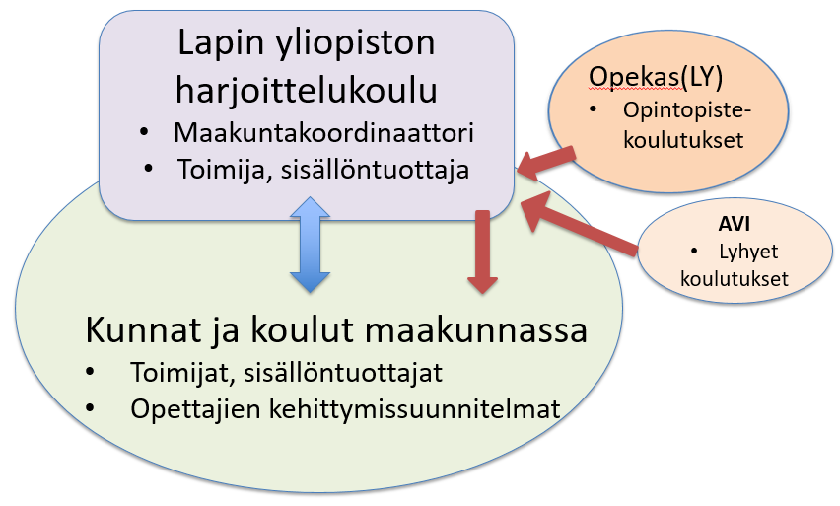
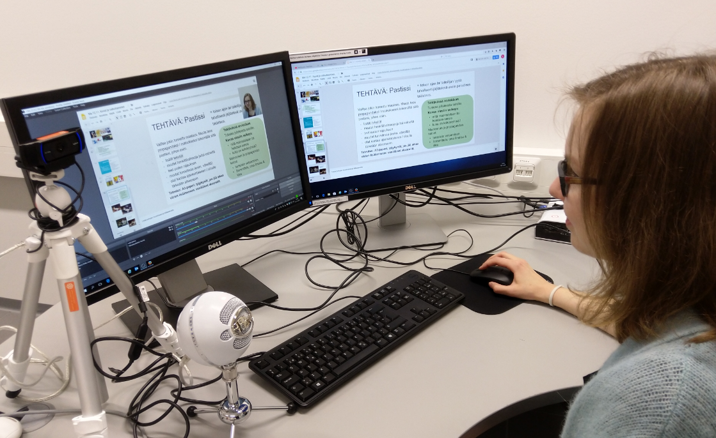

Opettajan ammatillisen kehittymisen uranaikainen tukeminen
Arktinen pedagogiikka
Etsitään ratkaisuja, jotka tukevat arktisissa olosuhteissa tehtävää opetustyötä, vahvistavat paikallista kulttuuria ja omaleimaisuutta sekä yhteistyötä:
Etä- ja mobiilisovellukset
Vahva maakunnallinen verkostotyö
Tarvelähtöinen koulutustarjonta
Arktinen tutkiva ja uudistava opettajuus

